Slide 1

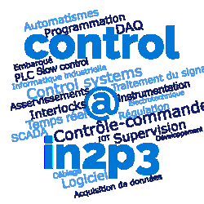
Les Journées Online 2025
Réglementation & Automate de sécurité

Slide 2
01
LES DOMAINES DE COMPETENCES DE L’IRSD

Slide 3
LES DOMAINES DE COMPETENCES DE L’IRSD
UAR3364 - CNRS Physique
Unité d’expertise dans les domaines de la prévention des risques et la protection de l’environnement pour les activités nucléaires
    Radioprotection
    Gestion des risques
    Sûreté machine
    Démantèlement
    Gestion des déchets radioactifs
    Protection de l’environnement
Mission : proposer des collaborations/prestations clefs en mains, globales et à un haut niveau d’expertises pour les laboratoires de recherche CNRS et extérieurs
Organisme de formation PCR
Certification OCR
SMQ certifié ISO9001v2015
EXPERTISE
Sureté Machine
(PSS)
Gestion des déchets radioactifs
Démantèlement d’installations nucléaires
Protection de l’environnement
Radioprotection prévention des risques

Slide 4
02
LES NORMES

Slide 5
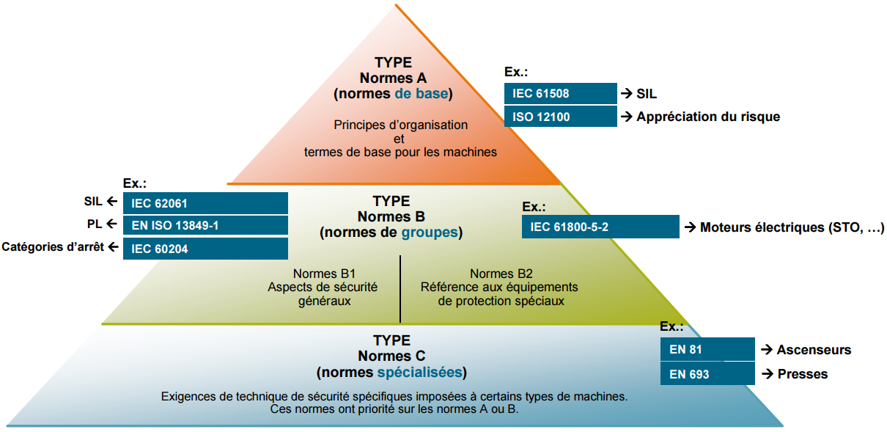
Les normes pour la sécurité fonctionnelle sont réparties en 3 groupes hiérarchisés
Législation européenne
Ce sont les textes obligatoires, supérieurs à tout le reste.
Règlement Machines 2023/1230 (nouveau Règlement Machines)
Obligatoire, directement applicable dans tous les États membres.
Remplace progressivement la Directive Machine 2006/42/CE
Les normes A sont d’un niveau supérieur à toutes les autres et traitent des exigences de sécurité fondamentales pour les machines
Les normes B1 traitent des aspects de sécurité
Les normes B2 traitent des dispositifs de protection
Accélérateur
de particules
NF62-105
Les normes C traitent d’un type concret de machine ou groupe de machines et Si une norme C existe et prévalent sur A et B

Slide 6
03
LES OBLIGATIONS REGLEMENTAIRES

Slide 7
La Réglementation machine 2023/1230:
Décrit les exigences applicables à la conception et à la construction de machines sûres.
La sécurité exige une protection contre de multiples dangers, qui peuvent être maîtrisés comme suit :
- Conception visant à réduire le risque et l’évaluation du risque de la machine
- Mesures de protection techniques, le cas échéant par utilisation de systèmes de commande relatifs à la sécurité
Trois phases du processus:
Evaluation des risques
Réduction des risques
Documentations
Nouveau règlement machines:
le nouveau règlement européen sur les machines (2023/1230), qui remplace la directive machines (2006/42/CE). Le règlement machines sera juridiquement obligatoire à compter du 20 janvier 2027 (date butoir) dans tous les pays de l’UE.

Slide 8
Parmi les évolutions, on peut citer :
La transformation de la Directive en un Règlement, ce qui rend l'application immédiate du texte au sein des Etats Membres
Nouvelles technologies numériques
Composants de sécurité
- L'intégration des nouvelles technologies
Le règlement adopté rend obligatoire une évaluation de la conformité par un organisme tiers (pas d'auto-certification) pour six catégories de machines (annexe I, partie A) présentant un facteur de risque plus élevé
Protection contre la corruption (le règlement machines impose désormais des exigences relatives à la cybersécurité des machines)
- La notice d'instruction est fournie par défaut au format numérique, même si elle peut être demandée au format papier par l'utilisateur (dans un délai d'un mois);
- La clarification du domaine d'application et des définitions, en particuliers des dispositifs de mobilité personnel (petits véhicules électriques légers comme les scooters et les vélos) ne sont pas exclus.

Slide 9
Phase d’évaluations des risques:
Déterminer et évaluer tous les dangers pouvant résulter de la machine.
Identifier tous les risques raisonnablement prévisibles pouvant résulter de la machine.
Prendre en compte tous les phases de vie (mise en service, la maintenance) et tous les modes de fonctionnement (réglage, exploitation)
Evaluer le risque :
Probabilité + Ampleur des blessures possibles = risque initial des mises en danger
Risque initial
Risque résiduel acceptable
Réduction des risques
L’objectif d’une stratégie de réduction du risque est de reconnaître les phénomènes dangereux, de les évaluer et de les maîtriser à l’aide de mesures de prévention afin qu’ils n’entraînent aucun dommage.
La norme EN ISO 12100-1 propose à cet effet le processus suivant :
Spécification des limites physiques et temporelles de la machine
Identification des phénomènes dangereux et des situations dangereuses qui leur sont liées
Estimation du risque pour chacun des phénomènes dangereux et situations dangereuses identifiés
Evaluation du risque et décisions concernant la nécessité de le réduire
Suppression du phénomène dangereux ou réduction du risque qui lui est associé en respectant la « méthode des trois étapes » : prévention intrinsèque, mesures de protection techniques, informations pour l’utilisation.
La norme EN 1050 (EN ISO 14121-1) donne des informations détaillées sur les étapes 1 à 4. Les risques définis permettent de déterminer les exigences de sécurité qui doivent être satisfaites. La norme EN 62061 aide le concepteur à suivre une procédure structurée grâce au plan de sécurité : une fonction de sécurité doit être spécifiée pour chaque phénomène dangereux identifié. Le plan comprend également la spécification des tests.

Slide 10
04
PROCESSUS DE MISE EN OEUVRE

Slide 11
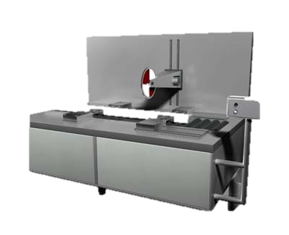
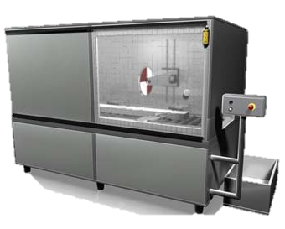
Réduire le risque initial à un risque résiduel acceptable
Risque initial
Début
1
Construction sûre
Le risque est-il réduit à une valeur raisonnable?
Oui
Non
Réduction des risques
2
Mesures techniques
Le risque est-il réduit à une valeur raisonnable?
Oui
Non
3
Informations des utilisateurs sur les risques résiduels
Risque résiduel acceptable
Le risque est-il réduit à une valeur raisonnable?
Oui
Non
Fin
Nouvelle appréciation du risque
méthode en 3 étapes de la norme EN ISO 12100

Slide 12
Déterminer un niveau de sécurité
Déterminer un niveau de sécurité par rapport au(x) risque(s) initiale(s).
Deux normes peuvent rentrées en ligne de compte
Probabilité de défaillance dangereuse par heure (PFHD) [1/h]
SIL 3 >= 10 E-8 à < 10 E-7
SIL 2 >= 10 E-7 à < 10 E-6
SIL 1 >= 10 E-6 à < 10 E-5
ISO 13849-1
CEI 62061
Niveaux de performances requis
Niveau d’intégrité de sécurité
PLa
PLb
PLc
PLd
PLe
SIL 1
SIL 2
SIL 3
Machines et robotique
Processus industriels, automatisation
Risque élevé
Risque moyen
-Blessures graves à mortelles
-probabilité d’apparition élevée
Risque Faible
-Blessures légères à graves
-Probabilité d’apparition moyenne
Risque minimal
-Traitement médical nécessaire
-Probabilité d’apparition faible
-Soins nécessaires
-Probabilité négligeable
PLa
PLb
PLc
SIL 1
PLd
SIL 2
PLe
SIL 3
Redondant
Redondant + Autocontrôle

Slide 13
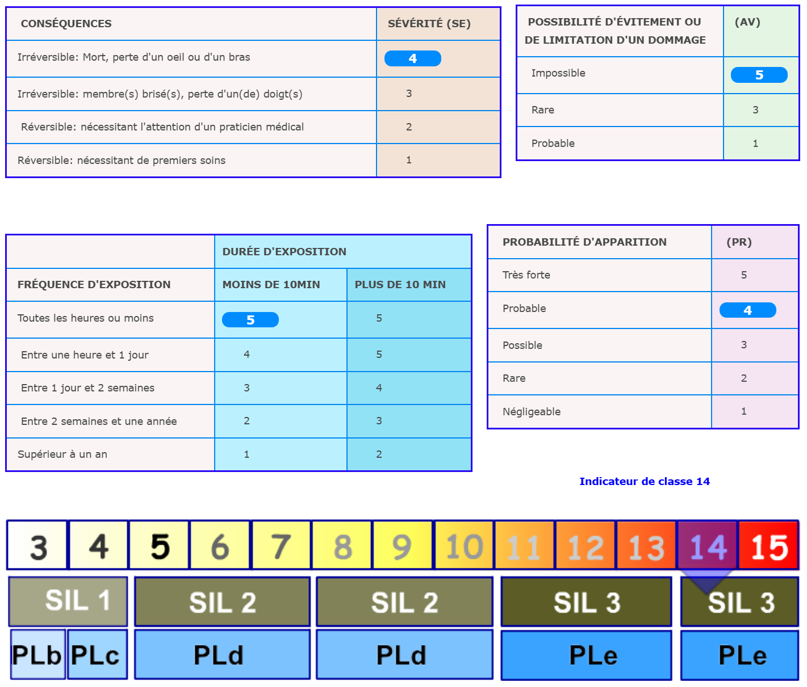
Méthode d’estimation du risque

Slide 14
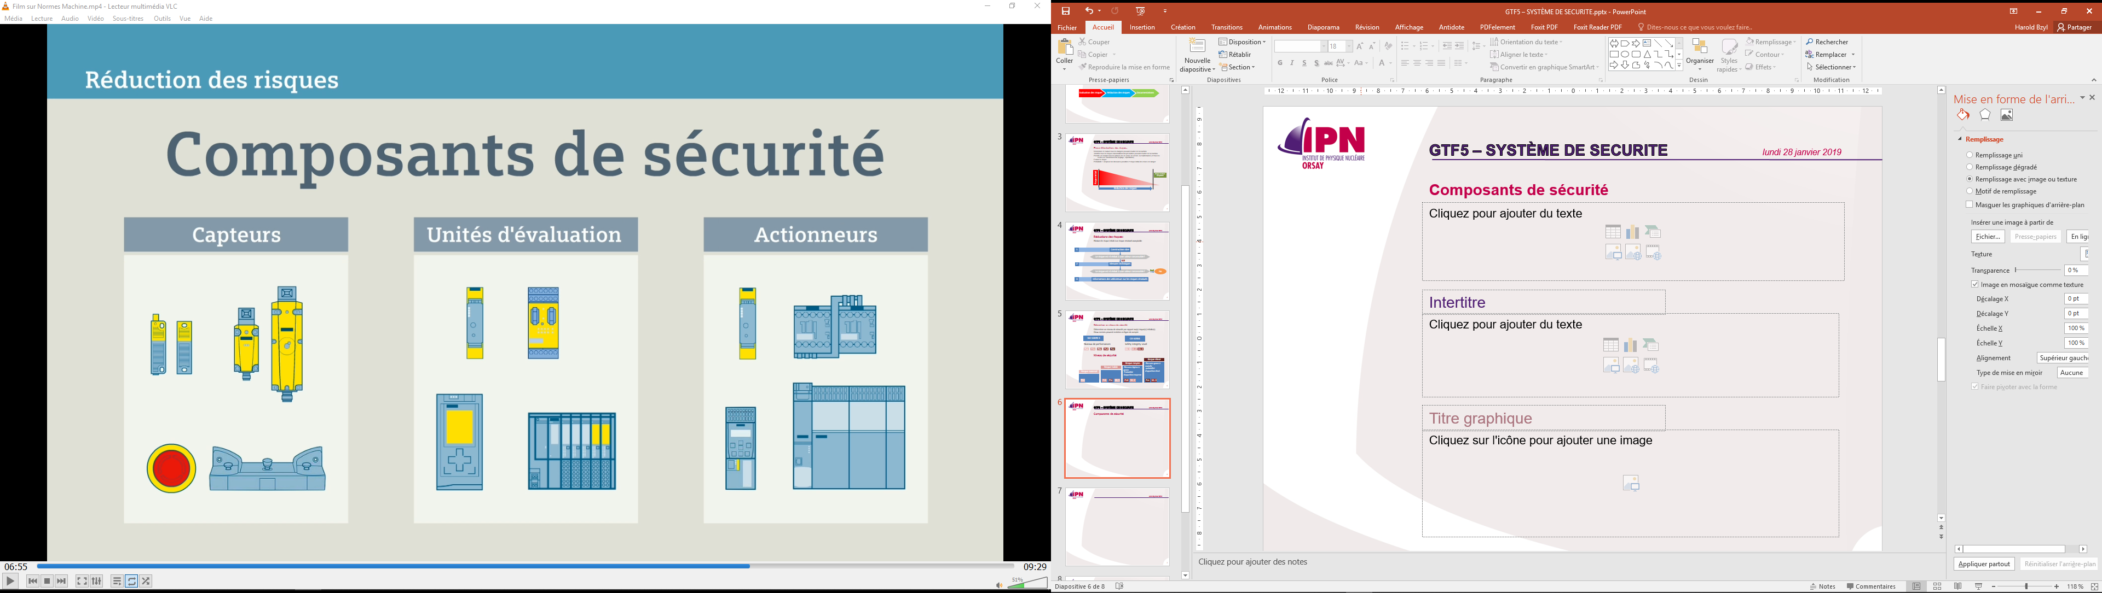
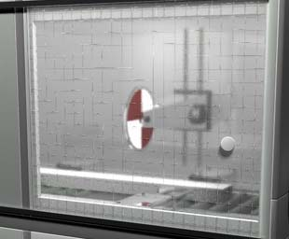
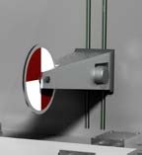
La réalisation
Le système de sécurité est le résultat de l’appréciation du risque de la machine à l’aide de la norme EN ISO 12100, en tenant compte le cas échéant des normes de type C applicables.
Exemple de système de sécurité:
Système de sécurité
Détection
Analyse
Réaction
Porte de protection
Entraînement

Slide 15
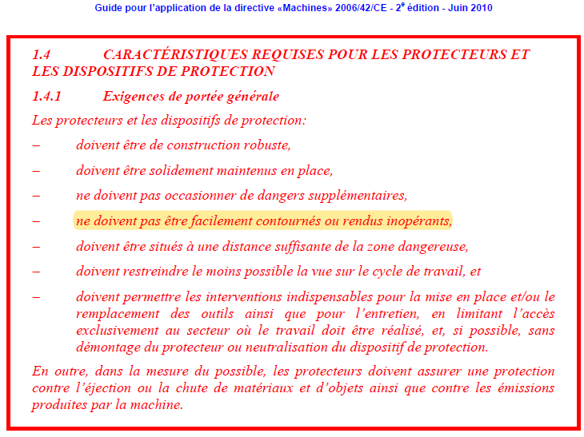
CARACTERISTIQUES REQUISES POUR LES PROTECTEURS ET DISPOSITIFS DE PROTECTION
Dans le cadre de la mise en œuvre de la directive machine 2006/42/CE, le fabricant de machine ou l’exploitant doit respecter les exigences liées à la directive. Notamment, concernant la santé et la sécurité.

Slide 16
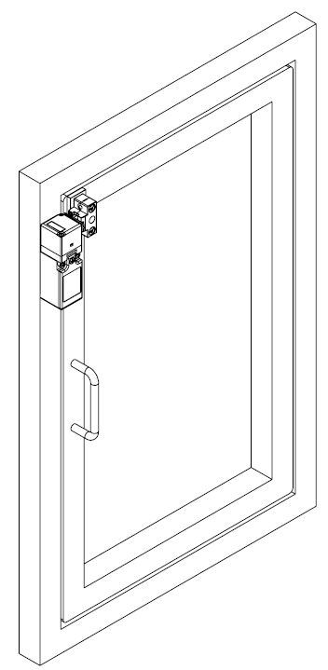
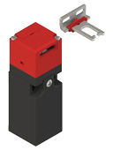


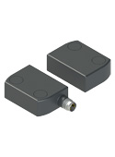


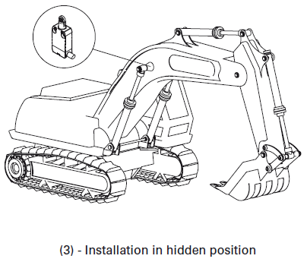
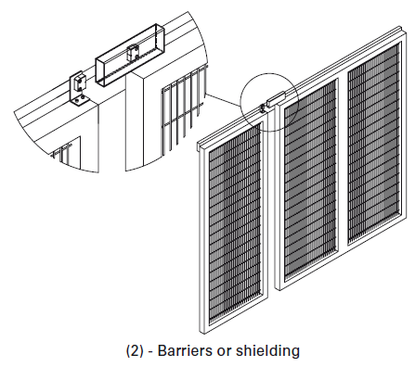
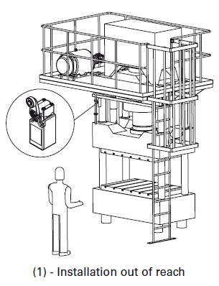
ISO 14119: Sécurité des machines - Dispositifs de verrouillage associés à des protecteurs - Principes de conception et de choix
Spécifications pour interrupteurs à clé et magnétiques codés
ou équivalent
e.g.
à plus de
270cm
Montage en position cachée
Obstacle ou écran
Montage hors de portée

Slide 17

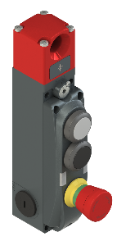
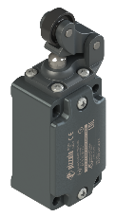
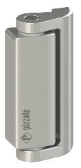

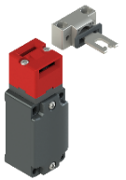


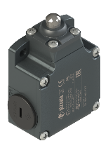
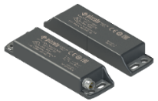
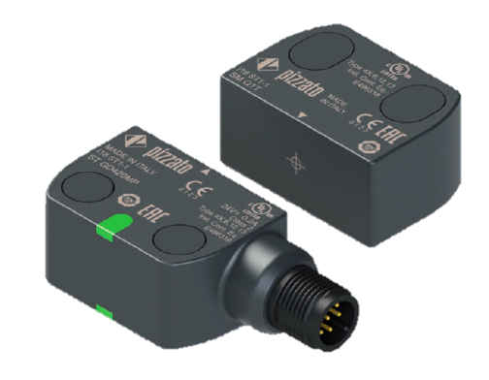
EN ISO 14119: Quelles contraintes de montage ?
 | Type 1 |  |  | Type 2 et Type 4
Principes et mesures pour éviter le contournement | Interrupteur de sécurité à came | Interrupteur de sécurité à charnière |  | Actionneur à niveau de codification faible/moyen | Actionneur à niveau de codification élevé
Montage hors de portée | X |  |  | X
Obstacle physique, écran
Montage en position cachée
Test du circuit de commande
Fixation non-amovible du dispositif de l’actionneur
Fixation non-amovible du dispositif |  |  | M
Fixation non-amovible de l’actionneur |  |  | M | M | M
Dispositif d’interverrouillage supplémentaire et vérification de la plausibilité | R |  |  | R
R: Mesure recommandée
M: Mesure obligatoire
X: Obligation d‘appliquer
au moins une mesure

Slide 18
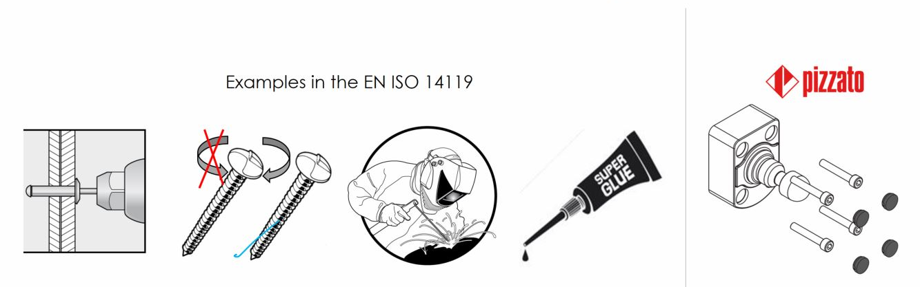
EN ISO 14119: mise en échec des dispositifs de verrouillage
Example
Rivetage
Vis à sens unique
Soudage
Collage
capuchons de sécurité

Slide 19
05
Automate de sécurité

Slide 20
Qu’est‑ce qu’un automate de sécurité ?
Un automate de sécurité (Safety PLC) est un contrôleur industriel conçu pour gérer les fonctions liées à la sécurité.
  Sa priorité : protéger les personnes et les machines.
  Surveiller en permanence les équipements.
  Mettre l’installation en sécurité en cas de danger.

Slide 21
Pourquoi utilise‑t‑on un automate de sécurité ?
Les risques industriels nécessitent des systèmes fiables.
  Limiter les accidents du travail.
  Arrêter automatiquement une machine si une anomalie est détectée.
  Garantir la conformité aux normes de sécurité (IEC 61508, ISO 13849,…).

Slide 22
Caractéristiques d’un automate de sécurité
Il se distingue d’un automate classique par :
  Une architecture redondante.
  Un diagnostic et permanent de tous les composants.
  Des entrées/sorties de sécurité (catégories certifiées).
  Une validation stricte du programme (logiciel certifié).

Slide 23
Applications typiques
Les automates de sécurité sont utilisés pour gérer :
  Les arrêts d’urgence (E‑Stop).
  Les portes interverrouillées (accès zones dangereuses).
  Les barrières immatérielles.
  Les zones de tir ou machines dangereuses.
  Les systèmes complexes : robots, presses, machine outils, processus industriels, accélérateurs de particules, installation laser….

Slide 24
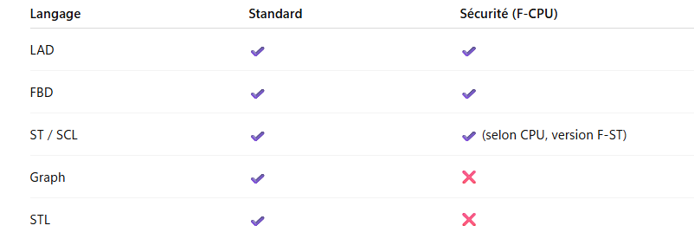
Les langages de programmation
Les automates de sécurité Siemens (gamme S7-1200F, S7-1500F, ET200SP F-CPU, etc.) utilisent les mêmes langages de programmation que les automates standards Siemens, mais avec des blocs et instructions certifiés Safety (F-FB, F-FC, F-I/O).
Langages de programmation Safety Siemens (TIA Portal)
1. F-LAD (Ladder Safety)
Le langage le plus utilisé pour la sécurité.
Représentation à contacts (échelle), très adaptée au câblage logique sécurité.
Utilisé pour programmer E-Stop, portes, barrières, muting, interlocks, etc.
2. F-FBD (Function Block Diagram Safety)
Langage graphique basé sur des blocs fonctionnels.
Très utilisé pour les fonctions complexes ou les bibliothèques Siemens (F_FB).
Souvent plus lisible pour la logique combinatoire.
3. F-ST (Structured Text Safety) — uniquement S7-1500F
Langage textuel avancé (VBA/Pascal-like).
Disponible pour les CPU F haut de gamme (S7-1500F).
Très pratique pour :
  automates complexes,
  boucles,
  structures,
  gestion d'états Safety.
❗ Langages non disponibles en Safety
Ces langages existent pour le standard Siemens, mais PAS
pour la programmation Safety :
SCL (hors Safety sauf sur 1500F avec F-ST)
Graph (pas de version Safety)
STL (non autorisé en Safety)
En résumé
Important
La programmation Safety nécessite un mot de passe F et une compilation F spécifique.
Les blocs Safety sont certifiés (F-FB, F-FCT) et impossibles à modifier.
La communication Safety se fait via PROFIsafe.

Slide 25
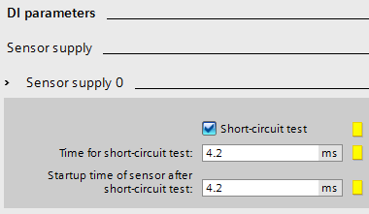
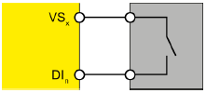

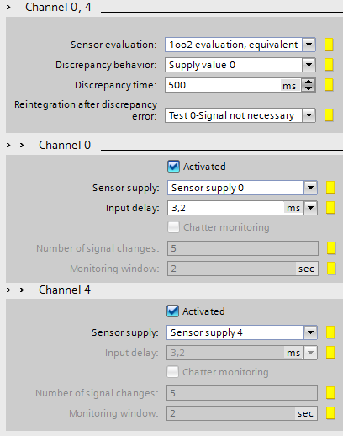
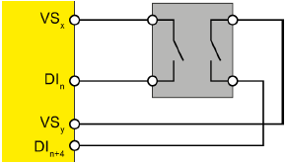
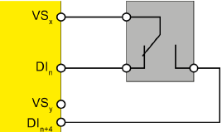
Exemple voie d’entrée F:
Mode de sécurité SIL3/Cat.3/PLd
raccordement d'un capteur sur 1 voie
Activation de la détection d'un court-circuit en fonction du module F pour lesquelles l'alimentation interne des capteurs est réglée.
Un capteur raccordé sur 1 voie,
alimentation interne du capteur
Un capteur raccordé sur 1 voie,
alimentation externe du capteur
Exploitation des capteurs:
-Monocanal
-Double canal (équivalant, antivalant)
Comportement de discordance
Mode de sécurité SIL3/Cat.3/Ple
raccordement d'un capteur à deux voies
Temps de discordance maximum autorisé
Réintégration après une erreur de discordance
Raccordement d'un capteur à deux voies de manière équivalente
Alimentation des capteurs:
-alimentés via le module de sécurité VS
-alimentation Externe
alimentation interne du capteur
alimentation externe du capteur
Paramètre un retard à l’entrée
Raccordement d'un capteur à deux voies de manière antivalente
Pour atteindre la classe de sécurité avec ces câblages, vous devez utiliser des
capteurs de la catégorie correspondante.

Slide 26
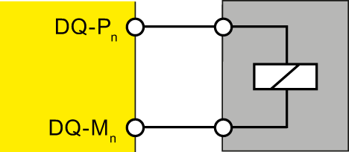
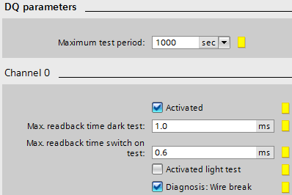
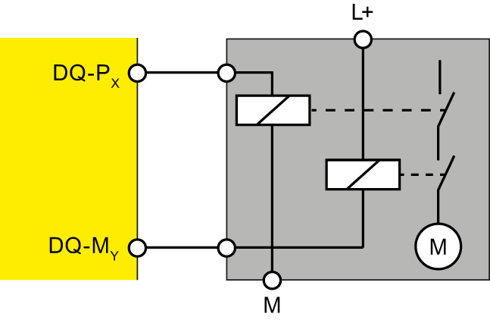
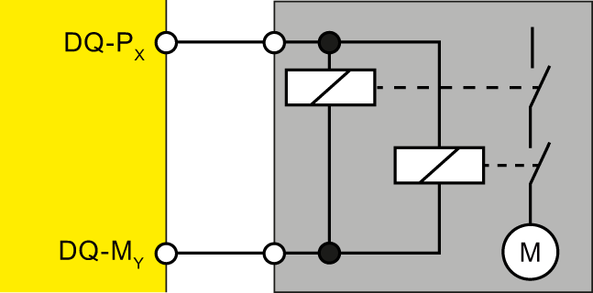
Exemple voie de sortie F:
Temps de test maximal:
Ce paramètre permet de définir la durée pendant laquelle les tests ont lieu dans le module
Raccordement d'une charge par sortie TOR
Chacune sortie TOR de sécurité est constituée d'un commutateur P DQ-Pn et d'un
commutateur M DQ-Mn. Vous connectez la charge entre les commutateurs P et M. Pour
appliquer la tension à la charge, les deux commutateurs sont toujours activés. Ce
branchement vous permet d'atteindre la classe SIL3/Cat.4/PLe.
activation le traitement des signaux dans le programme de sécurité
Temps de relecture Maximum
Pour atteindre la classe de sécurité SIL3/Cat.4/PLe avec ce câblage, vous devez utiliser un
actionneur de la catégorie correspondante, p. ex. selon CEI 60947.
Temps de relecture maximal du test de commutation
raccordement de charges à L+ et M sur chaque sortie TOR
Test avec activation de la sortie
La voie de sortie est alors brièvement activée (= "période d'activation") et relue. Un actionneur possédant une inertie suffisante ne réagit pas et reste inactivé
raccordement de 2 charges en parallèle sur une sortie TOR
Diagnostic : Rupture de fil
Une surveillance de rupture de fil sert à la surveillance de la liaison de la voie de sortie à l'actionneur.
Branchement de 2 relais sur une sortie TOR de sécurité. Tenir compte des conditions suivantes :
● Potentiel de référence identique
● Les contacts de travail des deux relais doivent être branchés en série. Avec ce branchement, vous atteignez SIL3/Cat.4/PLe (relecture de l'état du processus requise).
Pour maîtriser les court-circuits transversaux entre les commutateurs P et M d'une sortie TOR de sécurité, nous vous recommandons la variante de câblage suivante : Ce branchement vous permet d'atteindre la classe SIL3/Cat.4/PLe.

Slide 27
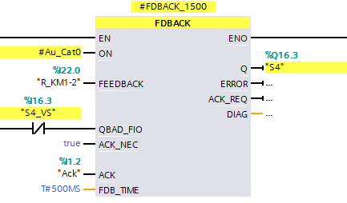
Exemples de blocs spécifiques:
Arrêt d’urgence jusqu’à la catégorie 1
Il existe 3 catégories de fonctions d'arrêt :
Catégorie d'arrêt 0 : Arrêt par coupure immédiate de l'alimentation en énergie des entraînements de la machine.
Catégorie d'arrêt 1 : Arrêt retardé (temporisé), l'alimentation en énergie des entraînements de la machine étant maintenue jusqu'à l'arrêt et ensuite interrompue lorsque l'arrêt a été atteint.
Surveillance de boucles de retour
Ce bloc d'application de sécurité réalise une surveillance de boucles de retour.
Pour cela, il doit être vérifié si l'état du signal de la sortie Q coïncide avec l’état de signal inversé de l’entrée de lecture de retour FEEDBACK.
La sortie Q est mise à 1 aussitôt que l'entrée ON = 1. La condition est que l’entrée de lecture de retour FEEDBACK = 1 et qu'aucune erreur de lecture de retour ne soit enregistrée.
La sortie Q est remise à 0 aussitôt que l'entrée ON = 0 ou lorsqu'une erreur de lecture de retour est reconnue.
Une erreur de lecture de retour (ERROR = 1) est reconnue lorsque l'état de signal inversé de l'entrée de lecture de retour FEEDBACK (de la sortie Q) ne suit pas l'état de signal de la sortie Q durant le temps de lecture de retour FDB_TIME maximum toléré. L'erreur de lecture de retour est enregistrée.
Si une discordance entre l'entrée de lecture de retour FEEDBACK et la sortie Q est détectée après une erreur de lecture de retour, l'erreur de lecture de retour est acquittée en fonction du paramétrage de ACK_NEC :
● si ACK_NEC = 0, l'acquittement est automatique
● si ACK_NEC = 1, vous devez acquitter l'erreur de lecture de retour sur un front montant de l'entrée ACK.
La sortie ACK_REQ = 1 signale la nécessité d'un acquittement utilisateur sur l'entrée ACK pour acquitter l'erreur de lecture de retour. Lorsque l'acquittement a été réalisé, le bloc d'application F remet ACK_REQ à 0.
Afin qu'aucune erreur de lecture de retour ne soit détectée lors d'une passivation de la périphérie F commandée par la sortie Q et qu'aucun acquittement

Slide 28
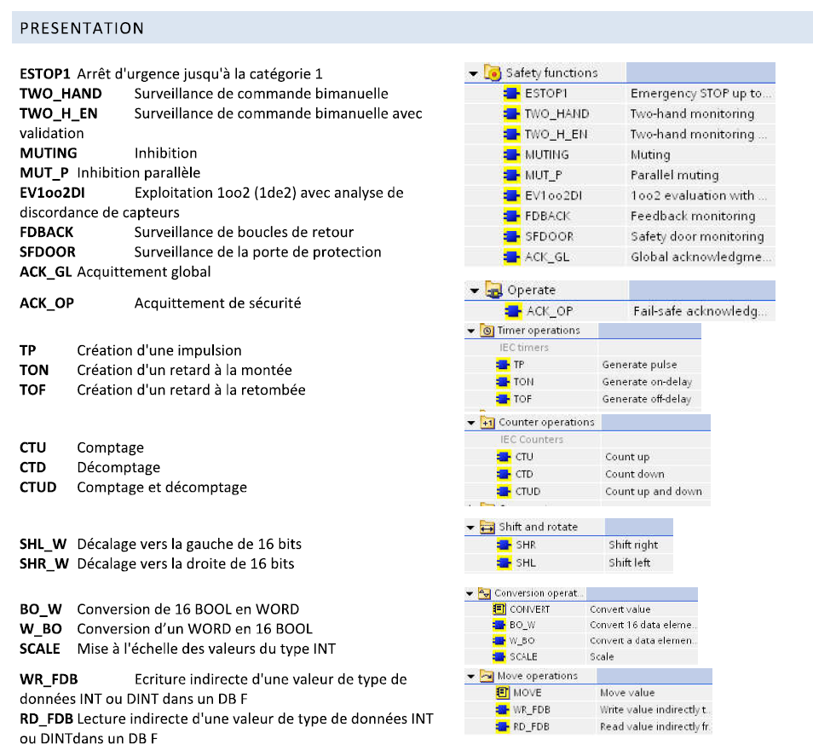
Exemples de blocs spécifiques:

Slide 29
Exemples de constructeurs d'automates sécurité
Plusieurs fabricants proposent des solutions certifiées :
  Siemens S7‑F (FailSafe).
  Schneider M580 Safety.
  Pilz PSS (spécialisé sécurité).
  Rockwell GuardLogix.
  Wago I/O System 750
  ...

Slide 30
06
EXEMPLE DE RÉALISATION

Slide 31
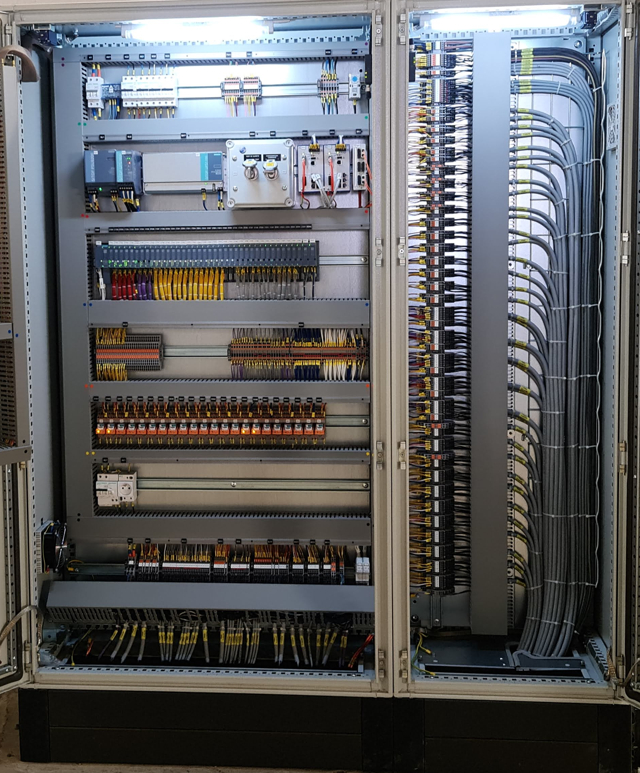
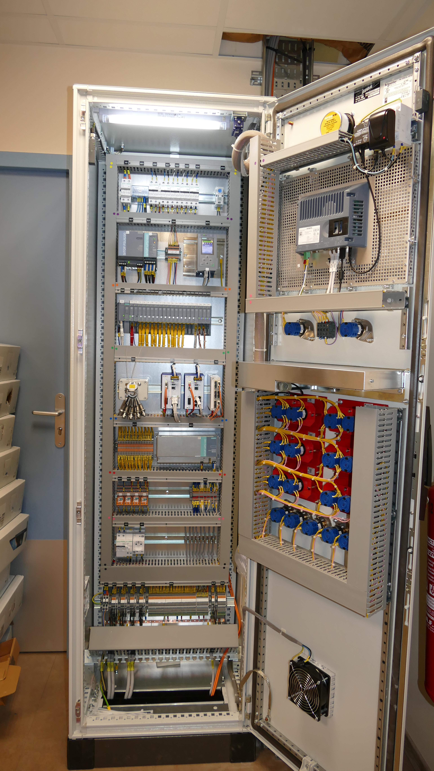
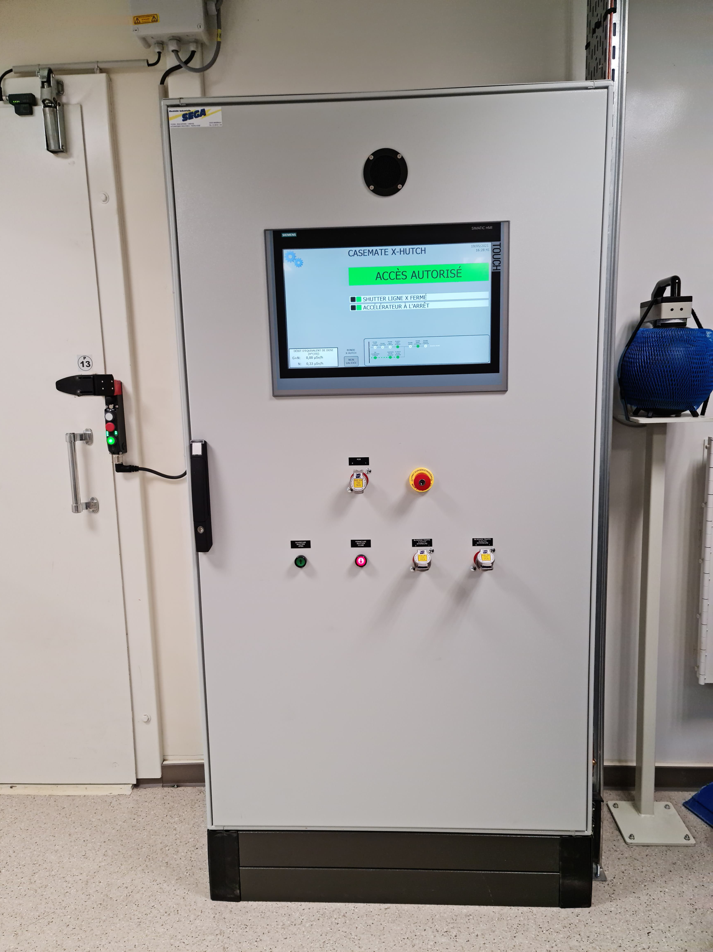
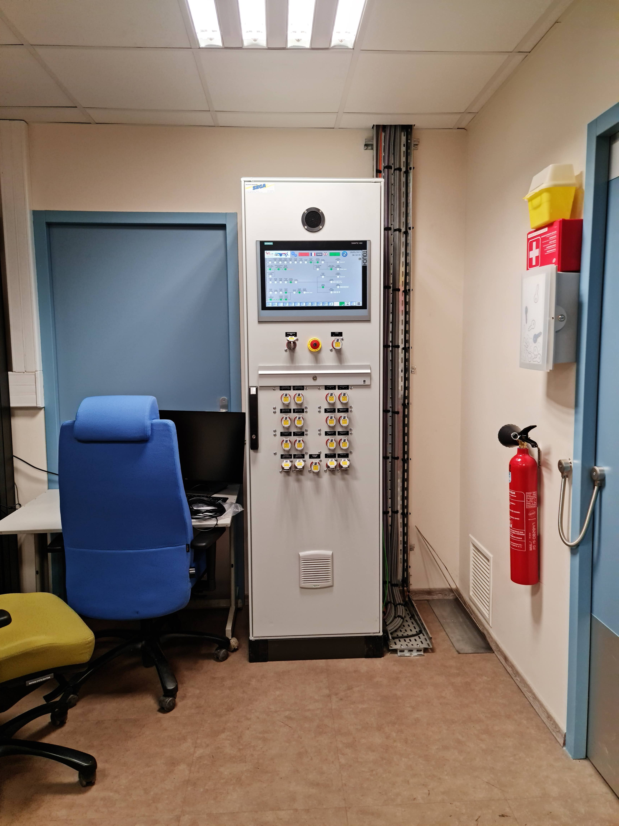
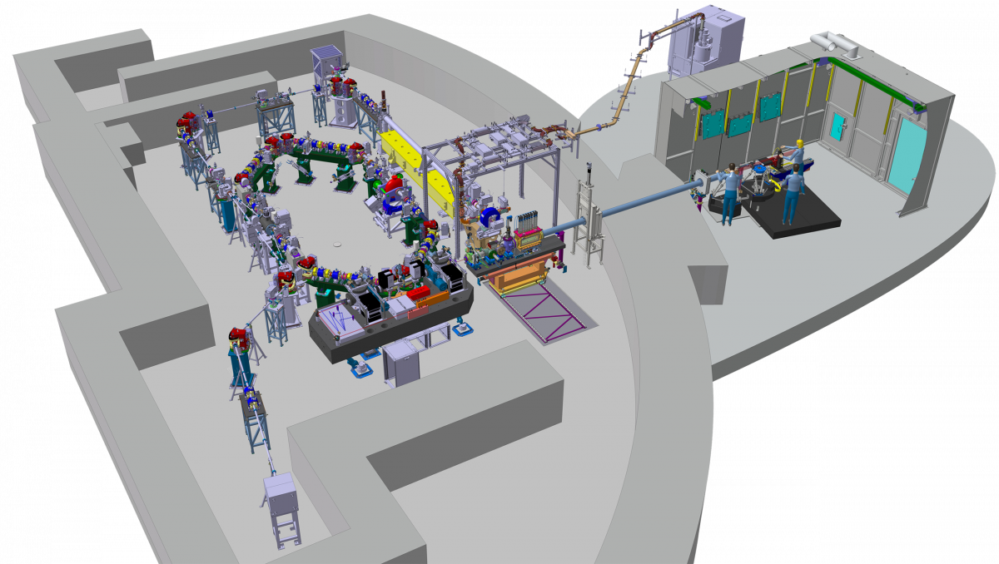
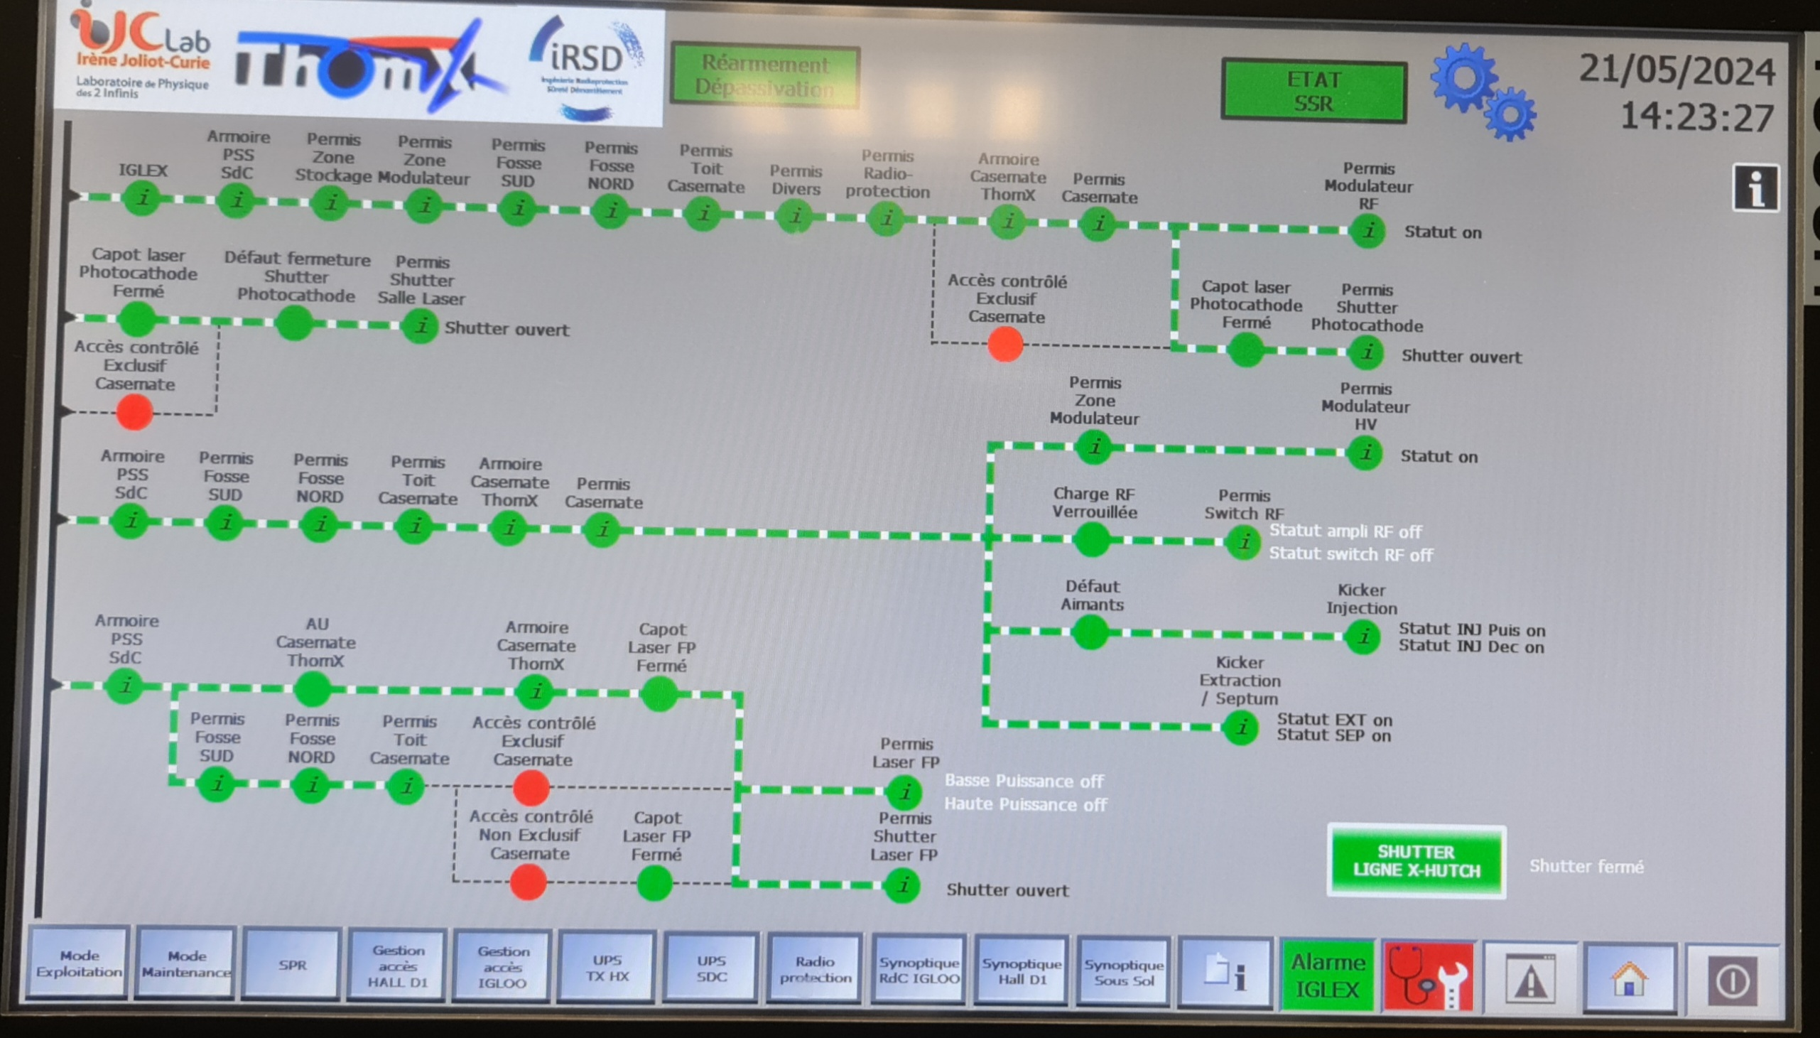
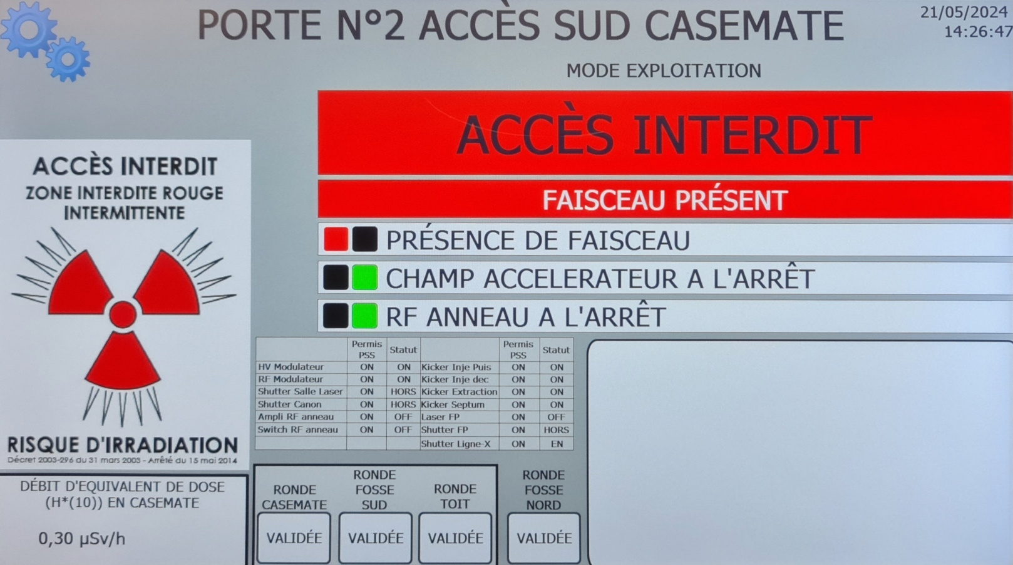
EXEMPLE DE REALISATION: ThomX
Prestation fournie par l’iRSD: fourniture du CCTP, suivi du chantier, programmation de l’automate, Maintenance
ThomX a pour objectif la création d’une source de rayons X compacte de 45 keV. Son fonctionnement réside sur l’effet Compton (création de rayons X par interaction entre un faisceau d’électrons et une source laser (puissance sortie ampli 100w) amplifié par une cavité Fabry-Pérot). Son utilisation est envisagée pour des applications médicales, ainsi que pour des analyses sur les matériaux ou les œuvres d’art.

Slide 32
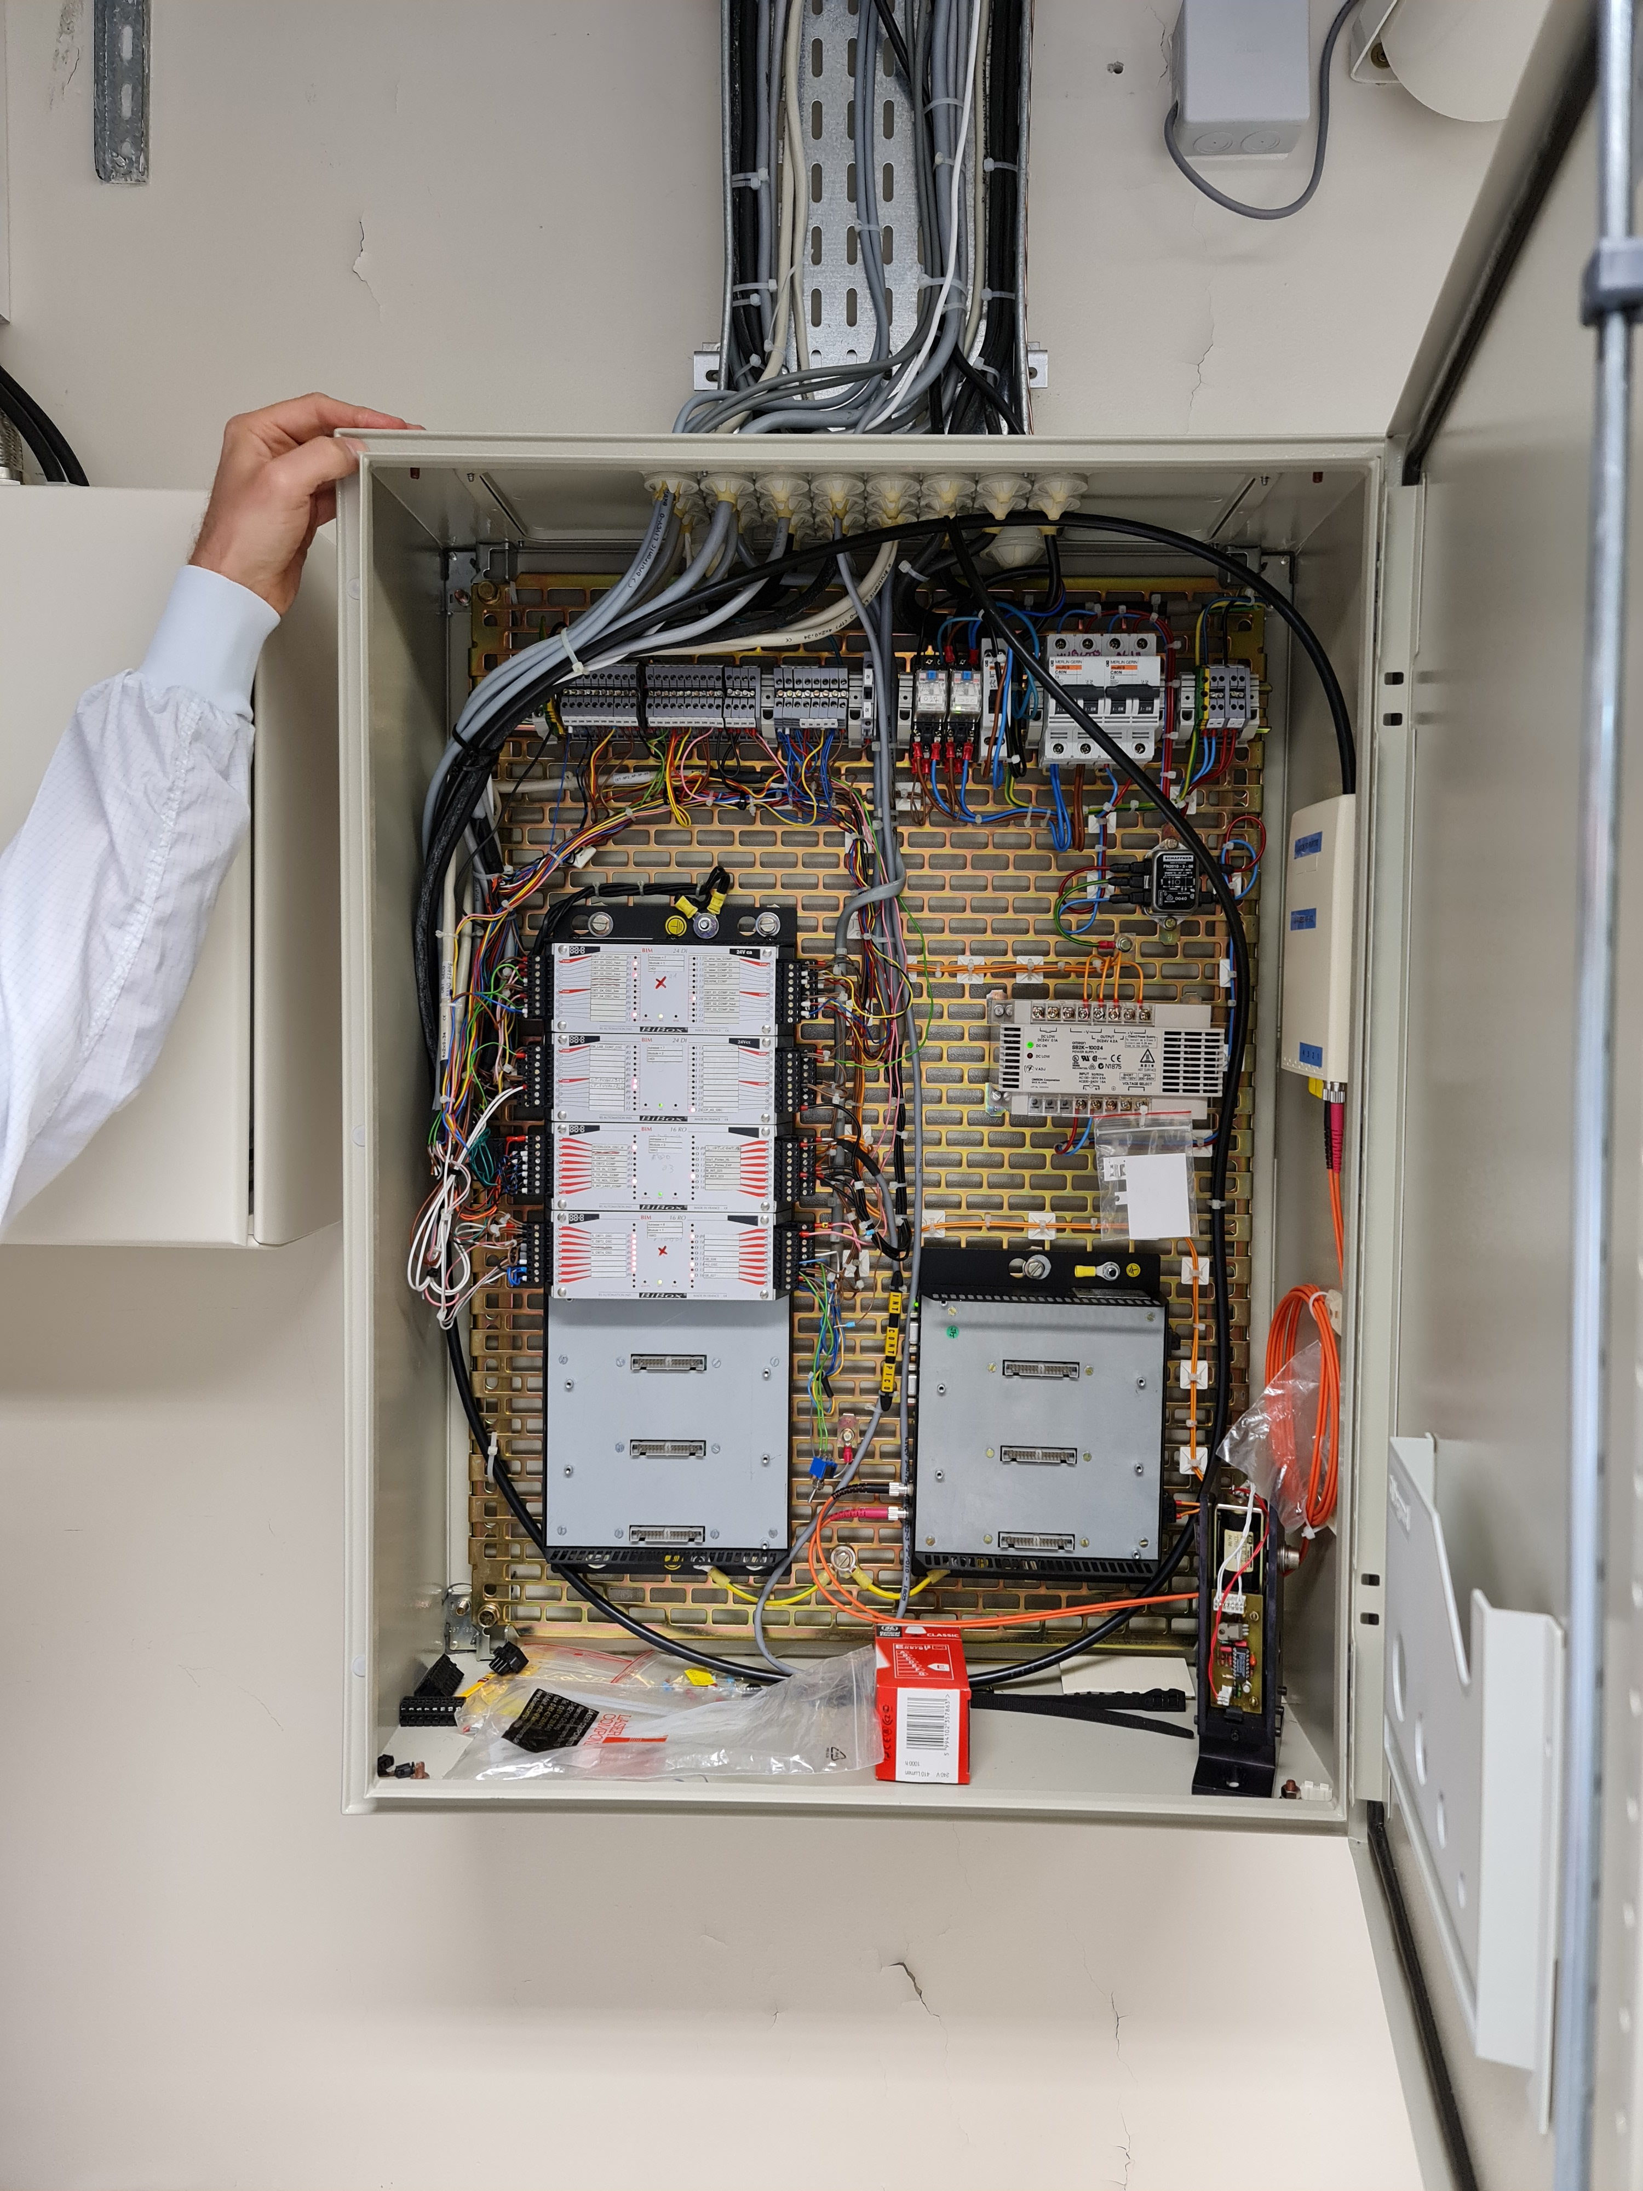
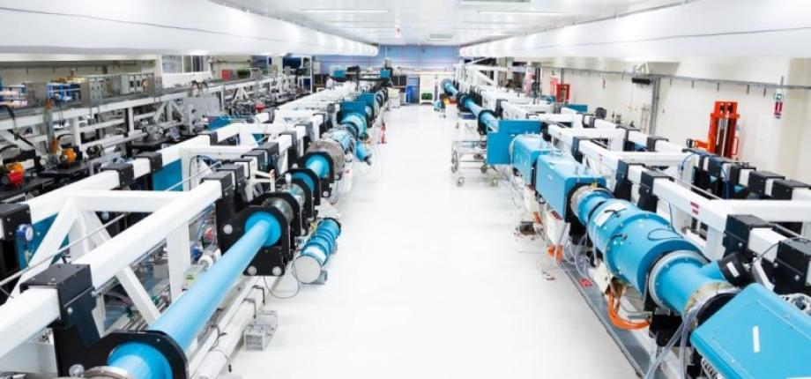
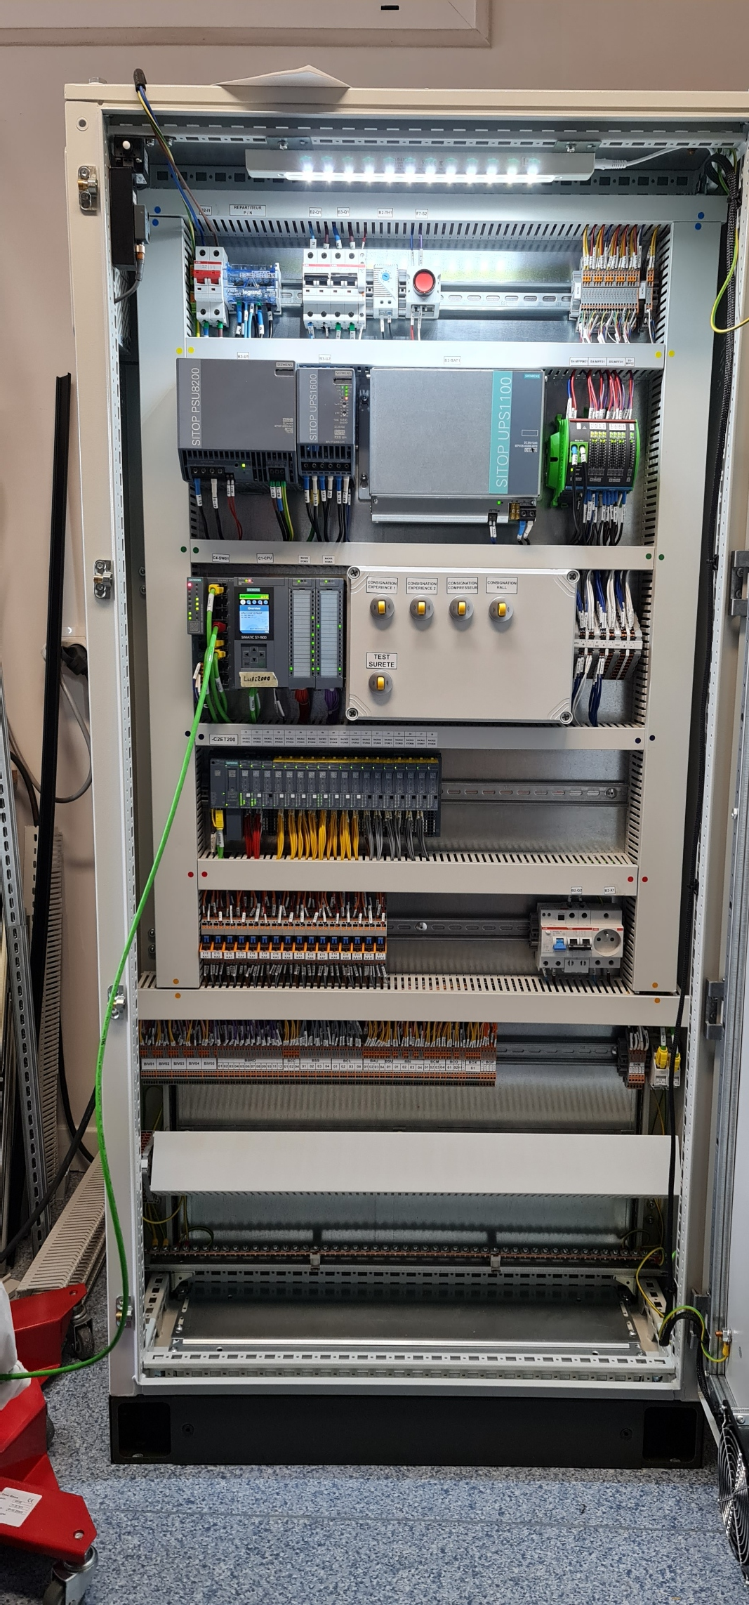
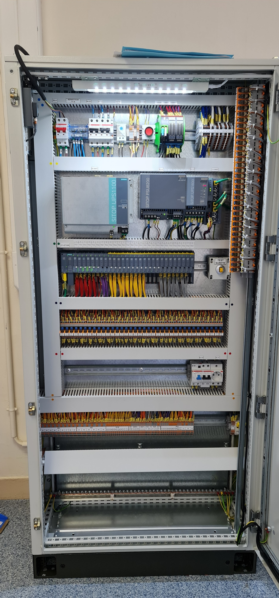
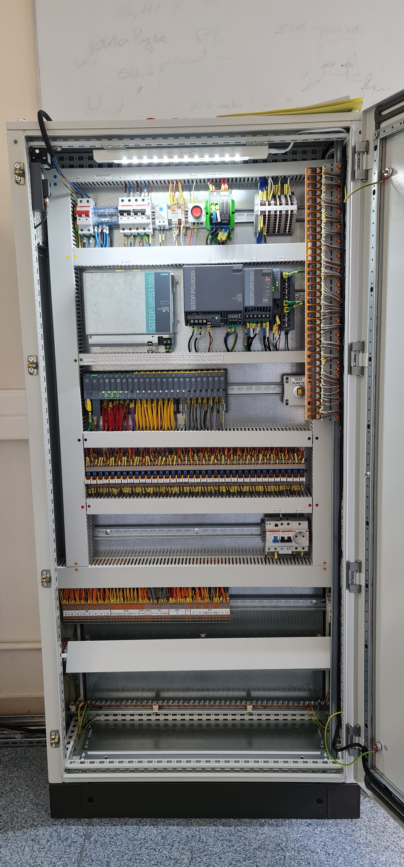
EXEMPLE DE REALISATION: Luli 2000
Prestation fournie par l’iRSD: Etude, schéma de câblage, câblage des armoires
Le hall laser LULI2000 contient 2 chaînes laser de puissance (NORD et SUD) à verre néodyme mono-impulsionnelles. Chaque chaîne peut délivrer jusqu'à 1 kJ à ω (1,053 µm) en régime ns (configuration NANO2000).

Slide 33
Merci de votre attention
Harold BZYL
harold.bzyl@cnrs.fr
Tél: 06 10 28 79 39

Slide 34
